Slide 1
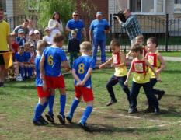
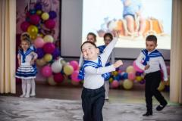
Управление дошкольного образования администрации города Тамбова Тамбовской области КАЛЕНДАРЬ ГОРОДСКИХ МАССОВЫХ МЕРОПРИЯТИЙ С ВОСПИТАННИКАМИ ДОШКОЛЬНЫХ ОБРАЗОВАТЕЛЬНЫХ УЧРЕЖДЕНИЙ
2021 год
Notes:
Оригинальные шаблоны для презентаций: https://presentation-creation.ru/powerpoint-templates.html
Бесплатно и без регистрации.

Slide 2
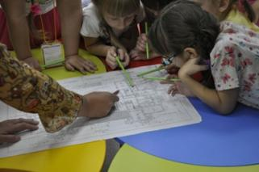
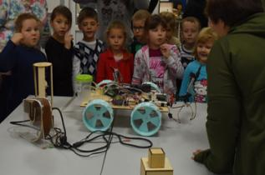
Февраль
Городской конкурс «Изобретайка»,
посвященный Всемирному дню детских изобретений
Конкурс проводится с целью развития у детей интереса к изобретательству, развитию творческих способностей, интеллектуального и технического творчества дошкольников. Участникам конкурса предстоит выполнить работы по направлениям: детского дизайна, художественного конструирования и моделирования, оригами. По итогам конкурса работы победителей примут участие в городской выставке.
Место проведения: управление дошкольного образования
Контакты:
отдел развития дошкольного образования, тел. 48-21-72

Slide 3
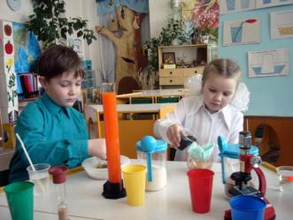
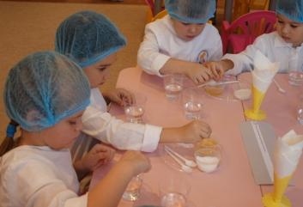
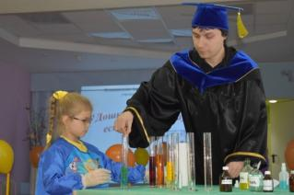
Февраль
Неделя науки в детском саду,
посвященная Дню российской науки
Неделя науки пройдет в дошкольных образовательных учреждениях с целью развития у детей познавательной активности, любознательности, стремления к самостоятельному познанию и размышлению. В эти дни в детских садах города будут работать исследовательские лаборатории, в которых юные ученые проведут опыты, наблюдения, изучат свойства воды, магнита, воздуха и другие явления окружающего мира.
Место проведения:
дошкольные образовательные учреждения
Контакты:
отдел развития дошкольного образования, тел. 48-21-72

Slide 4
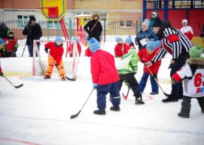
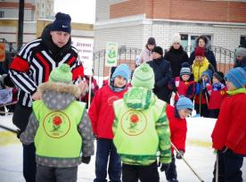
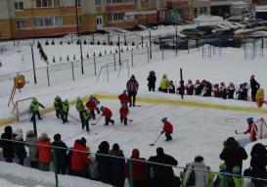
Февраль
Городской турнир по хоккею с шайбой «Кубок Дружбы»
Традиционный IV городской турнир по хоккею с шайбой проводится для воспитанников 6-7 лет с целью повышения уровня физической подготовленности детей, вовлечению их в систематические занятия физической культурой и спортом. По итогам турнира команда победителей получит переходящий кубок.
Место проведения:
ДОО «Детский сад «Подсолнух»,
ДОО «Детский сад №52 «Маячок»,
ДОО «Детский сад №59 «Ягодка»
Контакты:
отдел развития дошкольного образования, тел. 48-21-72

Slide 5
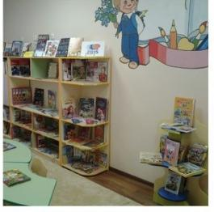
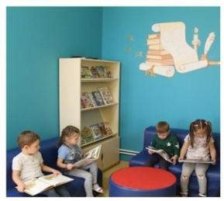
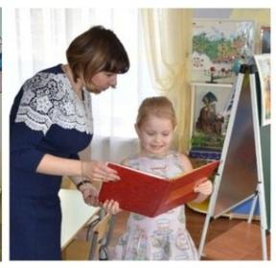
Февраль
Городская акция «Подари книгу с любовью»
С 8 по 12 февраля 2021 года в детских садах города пройдет III городская акция «Подари книгу с любовью», приуроченная к Международному дню книгодарения, который отмечается 14 февраля во многих странах мира.
Главная идея акции- напомнить детям о том, что книга была и остается прекрасным подарком. И этот подарок очень ждут! Чтение новой, интересной, красочной книги – радость для любого ребенка. В течение недели в детских садах в онлайн-формате пройдут викторины, мастер-классы, встречи с интересными людьми и другие мероприятия для детей. В рамках акции традиционно будет организован сбор книг для библиотек и детских учреждений.
Место проведения:
дошкольные образовательные учреждения
Контакты:
отдел развития дошкольного образования, тел. 48-21-72

Slide 6
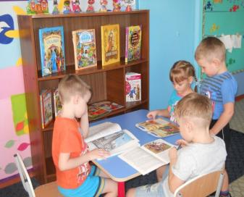
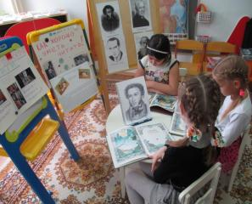
Февраль
Литературный фестиваль «Мы друзья родного языка»
Литературный фестиваль «Мы друзья родного языка» приурочен к Международному дню родного языка. Этот праздник был учрежден в 1999 году решением 30-й сессии генеральной конференции ЮНЕСКО и отмечается ежегодно с 2020 года. Основная идея фестиваля: воспитание любви и бережного отношения у детей к родному языку, к культуре русского народа, его духовным ценностям, чувства любви к родному краю, уважение к национальным традициям и обычаям. В рамках фестиваля, который пройдет в онлайн-формате дошколята продемонстрируют знания русского языка, речевые навыки, творческие и коммуникативные компетенции.
Место проведения:
дошкольные образовательные учреждения
Контакты:
отдел развития дошкольного образования, тел. 48-21-72

Slide 7
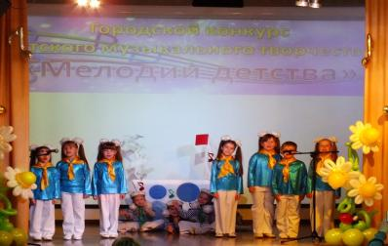
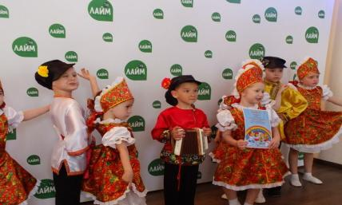
Март
Городской конкурс певческого мастерства
«Мелодии детства»
Конкурс певческого мастерства «Мелодии детства» проводится в целях выявления и поддержки талантливых и одаренных детей. В конкурсе примут участие солисты и вокальные коллективы возрастных категорий 5-6 лет и 6 – 7 лет по номинациям : «Народное пение» и «Эстрадное пение».
Место проведения:
дошкольные образовательные учреждения
Контакты:
отдел развития дошкольного образования, тел. 48-21-72

Slide 8
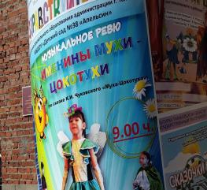
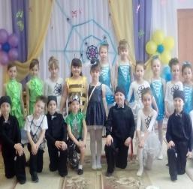
Март
Городской конкурс юных чтецов «Раскрасим мир стихами»
Конкурс юных чтецов «Раскрасим мир стихами» проводится с целью формирования способности детей к выразительному чтению наизусть, развития поэтического слуха, умения понимать музыкальность поэтической речи; чувствовать и отображать поэтические образы. В конкурсе примут участие дети возрастных категорий 3-5 лет и 6 – 7 лет по номинациям : «Индивидуальное чтение», «Коллективное чтение с элементами театрализации».
Место проведения:
дошкольные образовательные учреждения
Контакты:
отдел развития дошкольного образования, тел. 48-21-72

Slide 9
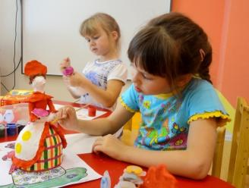
Март
Городской конкурс изобразительного искусства и декоративно-прикладного творчества
«Палитра ремесел»
Конкурс проводится с целью выявления, развития и поддержки талантливых детей в области изобразительного искусства и декоративно-прикладного творчества, развития творческого потенциала воспитанников, направленного на формирование любви к родному краю, гордости за культурное наследие России. К участию в конкурсе приглашаются воспитанники детских садов города в возрастной категории 5-7 лет по номинациям: «Декоративно-прикладное творчество», «Художественные ремесла», «Изобразительное искусство».
Место проведения:
дошкольные образовательные учреждения
Контакты:
отдел развития дошкольного образования, тел. 48-21-72

Slide 10
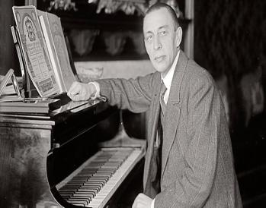
Апрель
Творческий проект
«Неделя музыки С.В. Рахманинова»
Музыка Рахманинова – океан. Его волны начинаются так далеко и так высоко, что вы не видите границ. Вы чувствуете только дыхание, которое не свойственно ни одному русскому композитору (Андрей Кончаловский). Цель творческого проекта «Неделя музыки С.В. Рахманинова» - создать у дошкольников целостное представление о жизни, творчестве и личности великого русского композитора. Популяризация творчества С.В. Рахманинова у малышей, приобщение их к шедеврам русской музыкальной культуры.
Место проведения:
дошкольные образовательные учреждения
Контакты:
отдел развития дошкольного образования, тел. 48-21-72

Slide 11
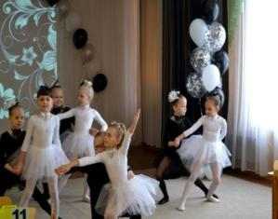
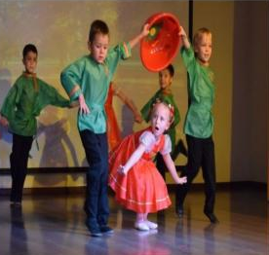
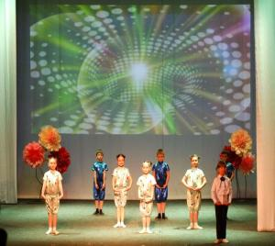
Апрель
Городской конкурс детского
хореографического творчества
«Танцевальный серпантин»
Конкурс проводится в целях выявления и поддержки талантливых и одаренных детей в области хореографического искусства. В конкурсе принимают участие детские хореографические коллективы и солисты двух возрастных категорий 3-4 и 5-7 лет по номинациям: «Классический танец», «Народный танец», «Современный танец».
Место проведения:
дошкольные образовательные учреждения
Контакты:
отдел развития дошкольного образования, тел. 48-21-72

Slide 12
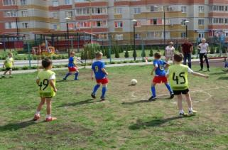
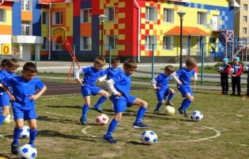
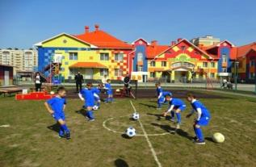
Апрель
Городской турнир по мини-футболу «Футбольная страна -2021»
Турнир по мини-футболу проводится для воспитанников 6-7 лет с целью пропаганды и популяризации мини-футбола, как средства укрепления здоровья и совершенствования физической подготовленности дошкольников, формирования у них постоянного интереса к занятиям физической культурой и спортом, развития командного духа и взаимодействия среди детей.
Место проведения:
дошкольные образовательные учреждения
Контакты:
отдел развития дошкольного образования, тел. 48-21-72

Slide 13
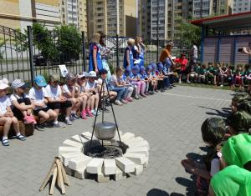
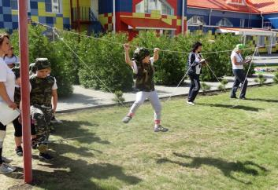
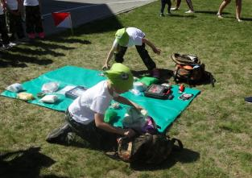
Май
VII туристический слет дошкольников
Традиционный туристический слет дошкольников приурочен к 385 - летию города Тамбова. В программе слета: ориентирование на местности, прохождение полосы препятствий, укладка палатки, оказание первой помощи, завязывание туристических узлов, укладка рюкзака.
Место проведения:
ДОО «Детский сад «Подсолнух»
Контакты:
отдел развития дошкольного образования, тел. 48-21-72

Slide 14
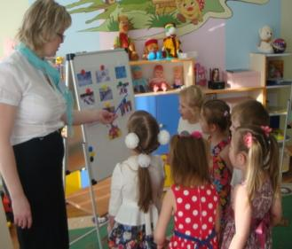
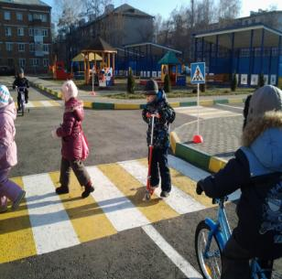
Май
III городской конкурс юных знатоков дорожного движения «Безопасное колесо»
«Безопасное колесо» - это уже традиционный конкурс, который проводится с 2017 года. Конкурс направлен на воспитание законопослушных участников дорожного движения, закрепление у воспитанников правил дорожного движения, привлечение детей к систематическим занятиям физической культурой и спортом, вовлечение детей в отряды инспекторов дорожного движения.
Место проведения:
ДОО «Детский сад «Жемчужинка»
Контакты:
отдел развития дошкольного образования, тел. 48-21-72

Slide 15
Май
Творческий марафон «Этот день Победы»
Марафон посвящен 76– летию Победы в Великой Отечественной войне. Основная идея марафона : расширение знаний о государственных праздниках и историческом наследии нашей страны, воспитание патриотических чувств у дошкольников, формирование чувства гордости за свой народ, его боевые заслуги, развитие духовно-нравственного и интеллектуального потенциала детей .
- Танцевальный флешмоб «Вальс Победы»
- Онлайн - фестиваль песен военных лет «Солдатская завалинка»
- Литературная гостиная «Стихи Великой Победы»
- Бессмертный полк
Место проведения:
дошкольные образовательные учреждения
Контакты:
отдел развития дошкольного образования, тел. 48-21-72

Slide 16
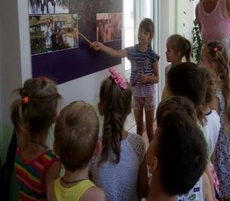
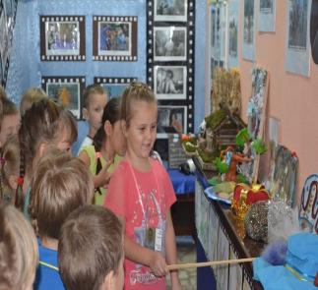
Май
Творческий проект
«Лучший юный экскурсовод года»
Проект приурочен к 385 – летию города Тамбова. Основная идея проекта : развитие исследовательской, познавательной, творческой и речевой активности детей, формирование представлений у дошкольников о родном городе, основы конструктивного общения детей – экскурсоводов со сверстниками и взрослыми.
Место проведения:
дошкольные образовательные учреждения
Контакты:
отдел развития дошкольного образования, тел. 48-21-72

Slide 17
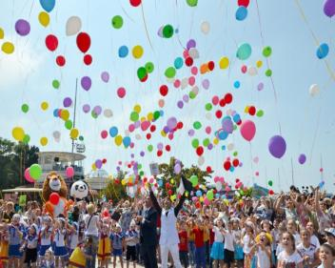
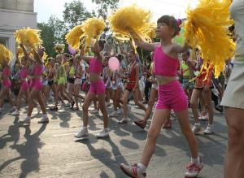
Июнь
Арт - проект
«Наследники родного города»
Проект посвящен 385-летию города Тамбова
Цель проекта : развитие интереса детей к истории родного города, его культурного наследия. Воспитание патриотического отношения к историческим событиям родного города, активной жизненной позиции юных жителей Тамбова по средствам включения их в общественно-значимую деятельность по сохранению исторической памяти через творческую активность.
- Интерактивная карусель поздравлений «Я люблю тебя мой Тамбов»
- Выставка детского архитектурно-художественного творчества «Рисуем город будущего»
- Конкурс рисунков на асфальте
- Онлайн – микрофон «Музыкальный Тамбов»
- Видеопанорама «Наш город нам дорог»
Место проведения:
дошкольные образовательные учреждения
Контакты:
отдел развития дошкольного образования, тел. 48-21-72

Slide 18
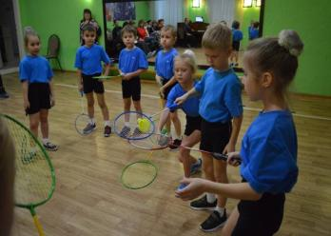
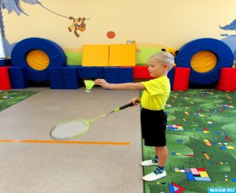
Июнь
Городской турнир
по детскому пляжному бадминтону
Турнир по детскому бадминтону проводится для воспитанников 6-7 лет с целью формирования начальных представлений о бадминтоне как о виде спорта, популяризация игры бадминтон, развитие качества навыков игры у дошкольников, пропаганде здорового образа жизни.
Место проведения:
дошкольные образовательные учреждения
Контакты:
отдел развития дошкольного образования, тел. 48-21-72

Slide 19
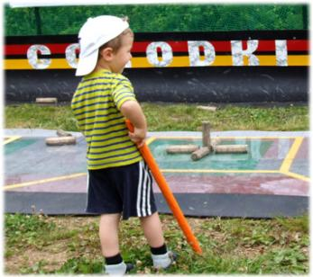
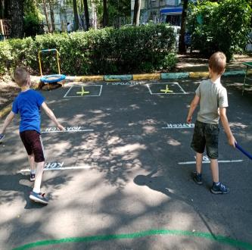
Сентябрь
Городской фестиваль
по городошному спорту
Фестиваль проводится с целью популяризации у дошкольников игры «Городки», формированию у них основы правильной техники и воспитания в потребности интереса к занятиям физической культуры и спорту.
Место проведения:
ДОО «Детский сад «Подсолнух»
Контакты:
отдел развития дошкольного образования, тел. 48-21-72

Slide 20
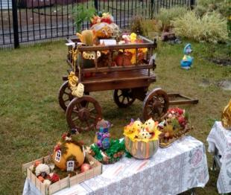
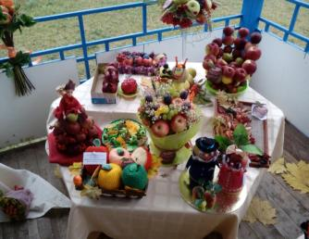
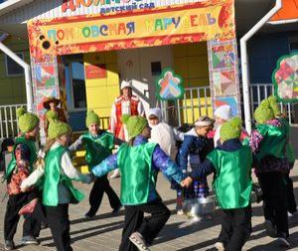
Октябрь
Городской фольклорный фестиваль «Тамбовские родники»
Фестиваль проводится с целью формирования у дошкольников представлений о народных обычаях, традициях родного края, воспитания любви к своей малой родине, развития творческих способностей, эстетической культуры.
Место проведения:
ДОО «Детский сад «Дюймовочка»
Контакты:
отдел развития дошкольного образования, тел. 48-21-72

Slide 21
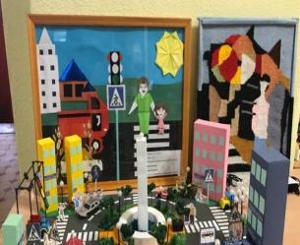
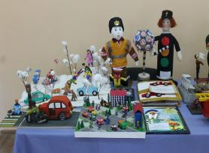
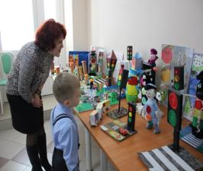
Октябрь
Муниципальный этап областного конкурса детских творческих работ по безопасности дорожного движения «Дорога глазами детей»
Конкурс направлен на формирование у детей интереса к изучению правил дорожного движения и навыков безопасного поведения на дороге и транспорте через развитие их творческой активности. Конкурс проводится в возрастной категории 5-7 лет по номинациям: художественно-изобразительное творчество, декоративно-прикладное творчество, литературное творчество
Место проведения:
управление дошкольного образования
Контакты:
отдел развития дошкольного образования, тел. 48-21-72

Slide 22
Ноябрь
Муниципальный этап Всероссийского конкурса творческих, проектных и исследовательских работ детей «#ВместеЯрче»
Конкурс направлен на повышение исследовательского и познавательного интереса к теме энергосбережения, формирование у детей энергосберегающей модели поведения, ориентированной на бережное и ответственное отношение к энергетическим ресурсам, стимулирование творческой активности детей.
Место проведения:
управление дошкольного образования
Контакты:
отдел развития дошкольного образования, тел. 48-21-72

Slide 23
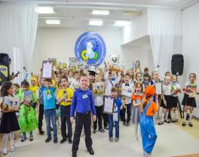
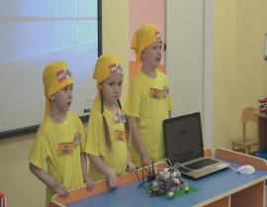
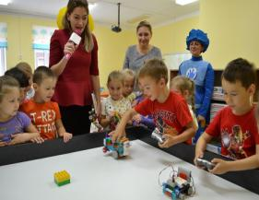
Ноябрь
Городской конкурс «Первые шаги в науку»
Конкурс проводится с целью создания благоприятных условий для проявления детской инициативы и реализации интеллектуальных и творческих способностей детей, приобретение ими навыков проектной и поисково-исследовательской деятельности. Повышение интереса дошкольников к познанию окружающего мира, развитие любознательности и способности принимать решения, опираясь на свои знания и умения. Конкурс проводится в возрастной категории 6-7 лет по направлениям проектов: математика, техника, естественные науки, краеведение, здоровье и спорт, творчество.
Место проведения:
управление дошкольного образования
Контакты:
отдел развития дошкольного образования, тел. 48-21-72

Slide 24
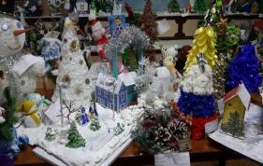
Декабрь
Городской конкурс творческих работ «Новогодняя сказка»
Конкурс направлен на поддержку талантливых детей в области изобразительного искусства и декоративно-прикладного творчества. К участию в конкурсе приглашаются воспитанники 5-7 лет по номинациям: изобразительное искусство («Новогодняя открытка», «Новогодние истории»), декоративно-прикладное творчество («Елочная игрушка», «Рождественский сувенир»).
Место проведения: управление дошкольного образования
Контакты:
отдел развития дошкольного образования, тел. 48-21-72

